Slide 2
"Aus der Anpassung hin zu gottgewirktem Glauben"
"Für eine Zeit wie diese"
"Gottes Wirken im Verborgenen"
"Nur gottgewirkter Glaube sieht"
"Die Kraft der Fürbitte"
"Der Geist der Prophetie ist das Zeugnis Jesu"
"Gnade allein"

Slide 3
"Und es geschah in den Tagen des Ahasveros (das ist der Ahasveros,
der von Indien bis Äthiopien über 127 Landschaften regierte), 2 in
jenen Tagen, als der König Ahasveros auf dem Thron seines
Königreichs saß, der in der Burg Susan war, 3 im dritten Jahr seiner
Regierung, da gab er ein Gastmahl allen seinen Fürsten und
Knechten und den Mächtigen von Persien und Medien, den
Vornehmen und Fürsten der Landschaften vor ihm, 4 als er den
herrlichen Reichtum seines Königreichs und die glänzende Pracht
seiner Größe viele Tage lang, 180 Tage, sehen ließ." (1,1-4)

Slide 4
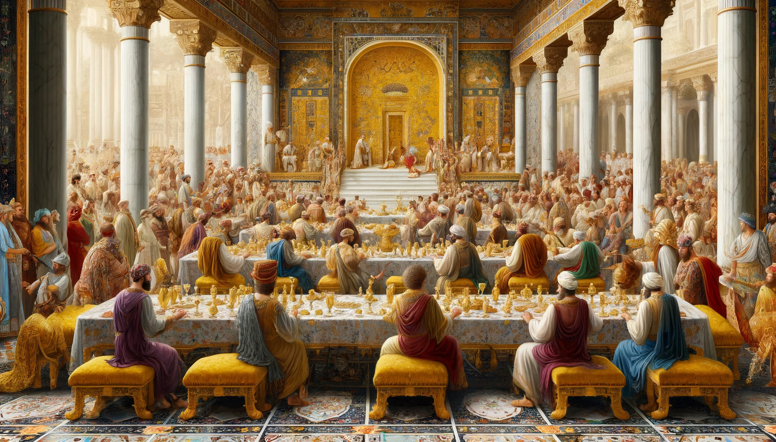

Slide 5
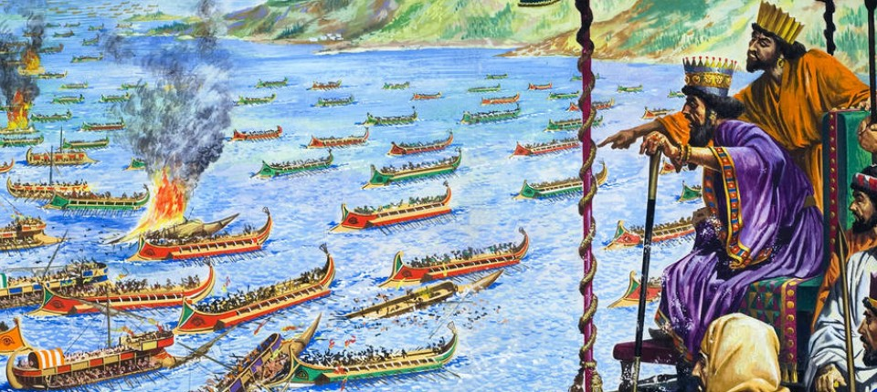

Slide 7
Gott braucht kein Planungstreffen!
"Dem König der Zeitalter aber, dem unvergänglichen,
unsichtbaren, alleinigen Gott, sei Ehre und Herrlichkeit
von Ewigkeit zu Ewigkeit! Amen." (1Tim1,17)

Slide 8
"Nach diesen Dingen, als der Zorn des Königs Ahasveros sich
gelegt hatte, erinnerte er sich an Vasti und an das, was
sie getan und was über sie beschlossen worden war." (2,1)

Slide 9
"Es war ein jüdischer Mann in der Burg Susan, sein Name
war Mordechai, der Sohn Jairs, des Sohnes Simeis,
des Sohnes des Kis, ein Benjaminiter, … Und er erzog Hadassa,
das ist Esther, die Tochter seines Onkels; denn sie hatte weder
Vater noch Mutter. Und das Mädchen war schön von Gestalt
und schön von Aussehen. Und als ihr Vater und ihre Mutter
gestorben waren, hatte Mordechai sie als seine Tochter
angenommen." (2,5-7)

Slide 10
"Nach diesen Dingen machte der König Ahasveros Haman, den
Sohn Hammedatas, den Agagiter, groß, und er erhob ihn und
setzte seinen Stuhl über alle Fürsten, die bei ihm waren. 2 Und
alle Knechte des Königs, die im Tor des Königs waren, beugten
sich und warfen sich nieder vor Haman; denn so hatte der
König seinetwegen geboten. Aber Mordechai beugte sich nicht
und warf sich nicht nieder." (3,1-2)

Slide 11
Prophetische Schau

Slide 12
Prophetie: Navigationssystem Gottes für den Menschen

Slide 13
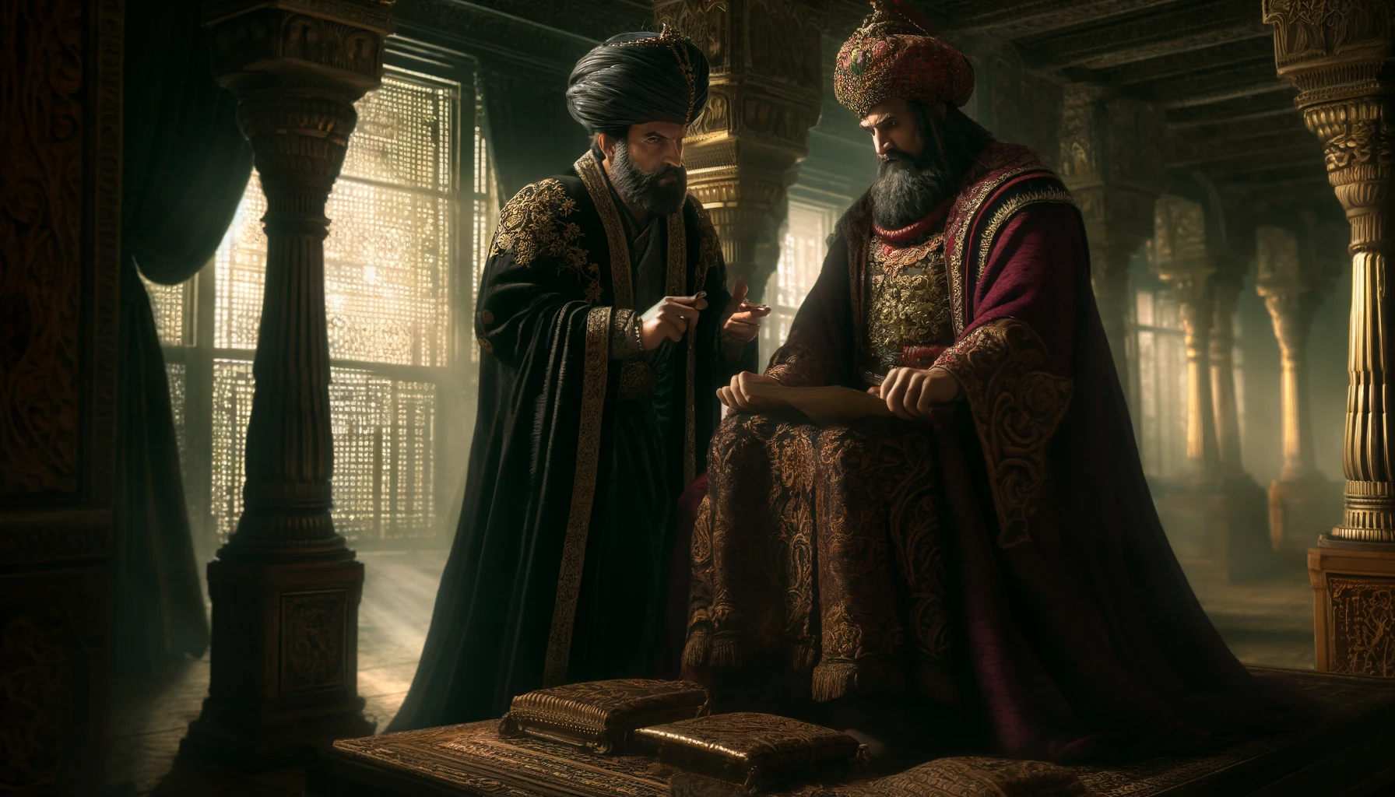

Slide 14
Und Mordechai ließ der Esther antworten: Denke nicht in
deinem Herzen, dass nur du im Haus des Königs von allen
Juden entkommen wirst. 14 Denn wenn du in dieser Zeit
schweigst, so wird Befreiung und Errettung für die Juden
von einem anderen Ort her erstehen; du aber und deines
Vaters Haus, ihr werdet umkommen. Und wer weiß, ob du
nicht für eine Zeit wie diese zum Königtum gelangt bist? …
16b Und dann will ich zum König hineingehen, was nicht
nach der Anordnung ist; und wenn ich umkomme, so
komme ich um!" (4,13-16)

Slide 15
Es sind diese Glaubensworte, die der ganzen Erzählung eine
endgültige Wendung gaben. Nun hatte Gott die Voraussetzung
des kommenden Sieges geschaffen, indem Er in übernatürlicher
Weise einen kompromisslosen Gottesglauben, sowohl in
Mordechai als auch in Esther, gewirkt hatte.

Slide 21
"Und es geschah am dritten Tag, da kleidete sich Esther
königlich und trat in den inneren Hof des Hauses des Königs,
dem Haus des Königs gegenüber. Und der König saß auf
seinem königlichen Thron im königlichen Haus, dem Eingang
des Hauses gegenüber. 2 Und es geschah, als der König die
Königin Esther im Hof stehen sah, erlangte sie Gnade in
seinen Augen; und der König reichte Esther das goldene
Zepter entgegen, das in seiner Hand war. Und Esther trat
herzu und rührte die Spitze des Zepters an." (5,1-2)

Slide 22
"Und es geschah am dritten Tag, da kleidete sich Esther
königlich und trat in den inneren Hof des Hauses des Königs,
dem Haus des Königs gegenüber. Und der König saß auf
seinem königlichen Thron im königlichen Haus, dem Eingang
des Hauses gegenüber. 2 Und es geschah, als der König die
Königin Esther im Hof stehen sah, erlangte sie Gnade in
seinen Augen; und der König reichte Esther das goldene
Zepter entgegen, das in seiner Hand war. Und Esther trat
herzu und rührte die Spitze des Zepters an." (5,1-2)

Slide 23
"Aber dies alles gilt mir nichts, solange ich Mordechai,
den Juden, im Tor des Königs sitzen sehe. Da sprachen
seine Frau Seresh und alle seine Freunde zu ihm:
Man richte einen Baum her, fünfzig Ellen hoch; und am
Morgen sage dem König, dass man Mordechai daran
hänge. Dann geh mit dem König fröhlich zum Mahl!
Und das Wort gefiel Haman, und er ließ den Baum
herrichten." (5,1-14)

